Slide 1
Monitoraggio della velocità
Canton Basilea-Città
Data Science – Group A
Andrea Pezzolla & Matteo Maruca
Dataset: Geschwindigkeitsmonitoring – opendata.swiss
🇨🇭📸
~1.9 GB
22
~5.5 mln
Dimensione CSV
Colonne
Misurazioni
Notes:
Andrea

Slide 2
Panoramica del Dataset
Cosa contiene?
Numeri chiave
⏱️ Data/ora misurazione
~5.5 mln
🚗 Velocità (km/h) per singolo veicolo
Misurazioni singole
295
📍 Coordinate geografiche
Postazioni radar
🛣️ Zona limite (30/50 km/h), strada e direzione
20/ 30 / 40 / 50 / 60 / 80
📊 V50, V85 e tasso di infrazioni per postazione
Zone limite (km/h)
📅 Inizio e fine periodo di misurazione
3
🔢 Conteggio veicoli e lunghezza media
Anni di misurazioni (dal 2024)
🆔 ID misuratore con link alle statistiche
Notes:
andrea

Slide 3
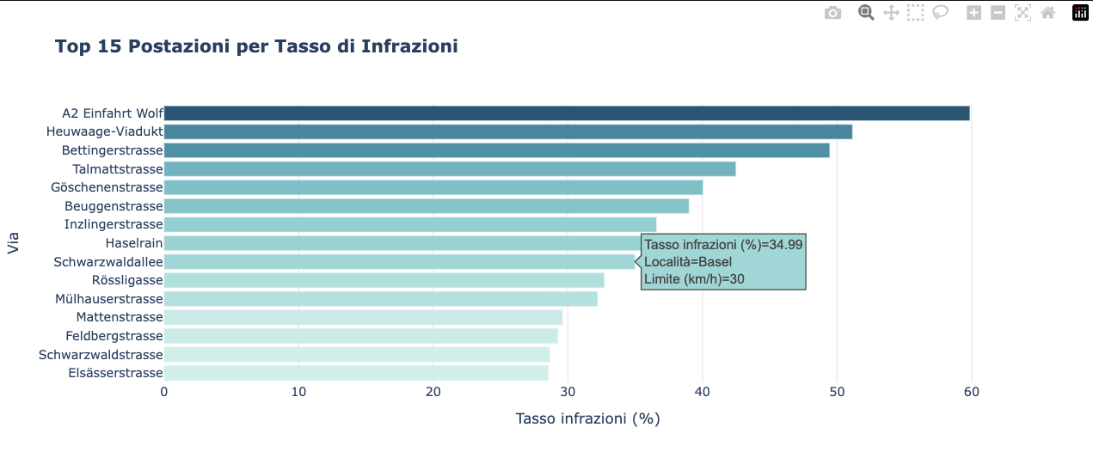
Top 15 Postazioni per Tasso di Infrazioni (precedente)
Postazioni con la maggior percentaule di infrazioni
[ grafico ]
Notes:
andrea

Slide 4
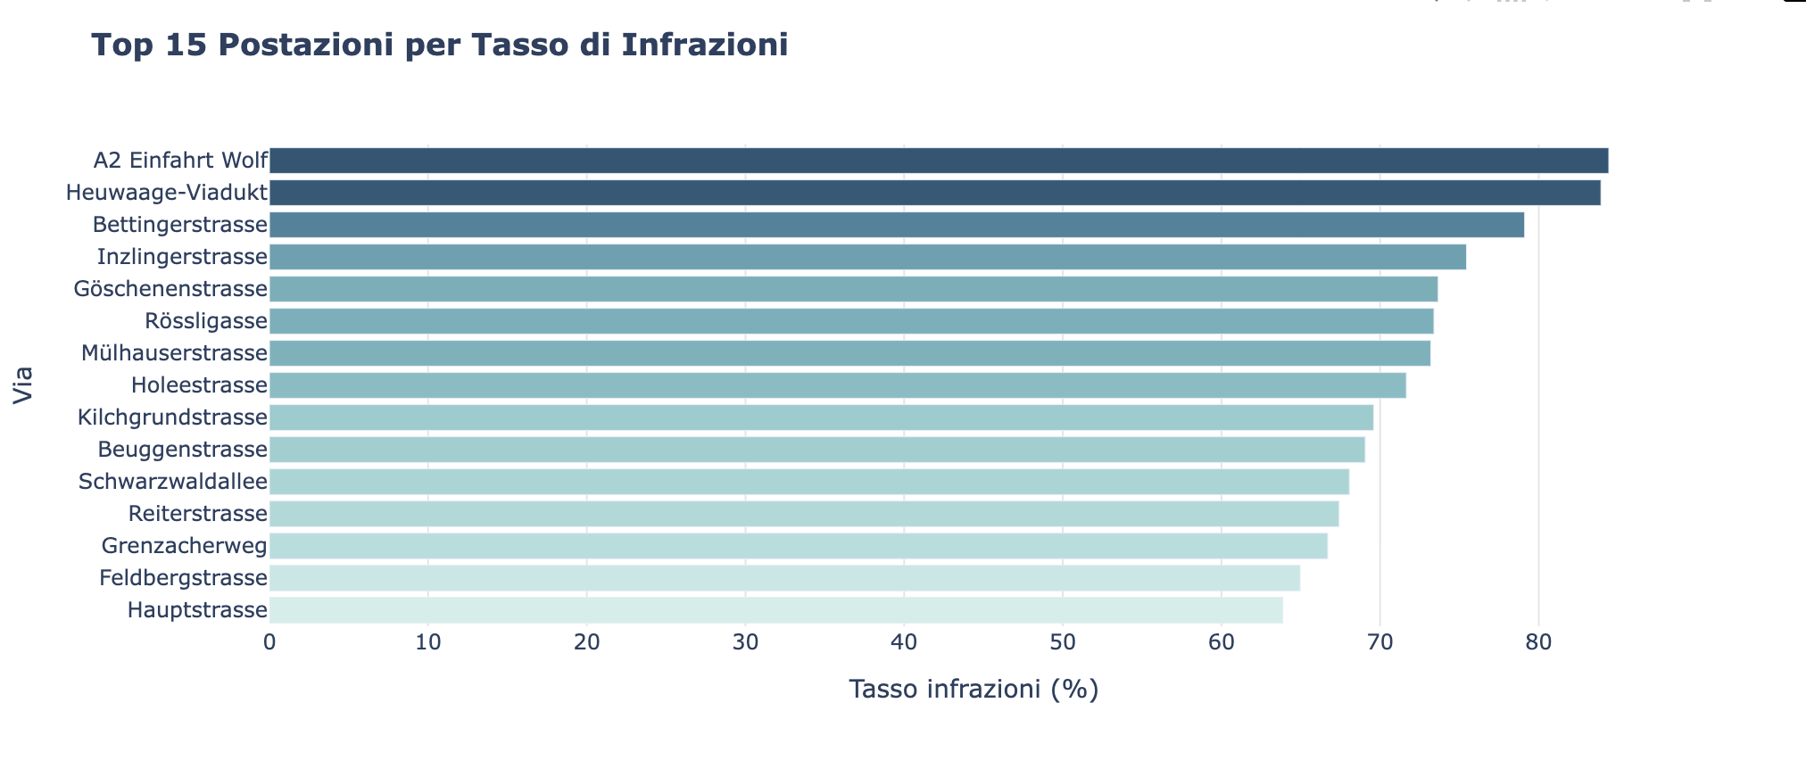
Top 15 Postazioni per Tasso di Infrazioni (aggiornato)
Postazioni con la maggior percentaule di infrazioni (percentuale calcolata manualmente).
[ grafico ]
Notes:
Maruh
calcolato manualmente senza usare la colonna gia presente nel dataset, magari diverso per la tolleranza.
Visto che sembrava strano 80% ho filtrato solo le strade con almeno 1000 registrazioni.

Slide 5
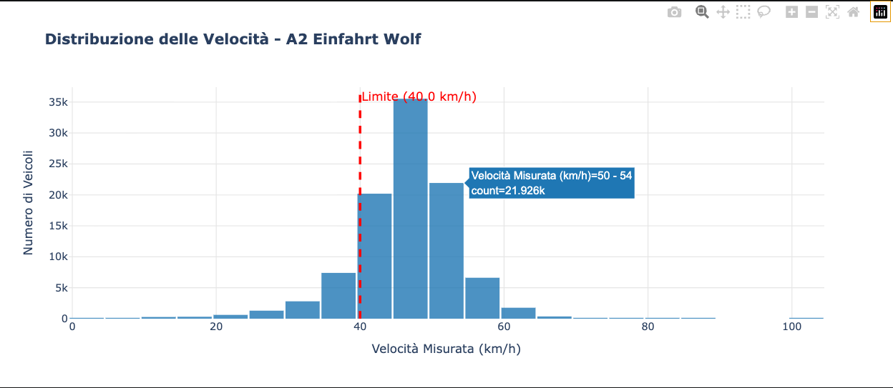
Distribuzione velocità – postazione peggiore
Distribuzione velocità della postazione con la maggior percentaule di infrazioni
[ grafico ]
Notes:
andrea
Il grafico dimostra un'inosservanza sistematica e di massa del limite di velocità presso la postazione "A2 Einfahrt Wolf". La "campana" della distribuzione è nettamente spostata a destra rispetto alla linea rossa del limite (40 km/h): la stragrande maggioranza dei veicoli viaggia tra i 45 e i 55 km/h. Questo indica che in quel tratto l'eccesso di velocità non è un'eccezione isolata, ma il comportamento standard di guida.
Linea rossa -> V-Line

Slide 6
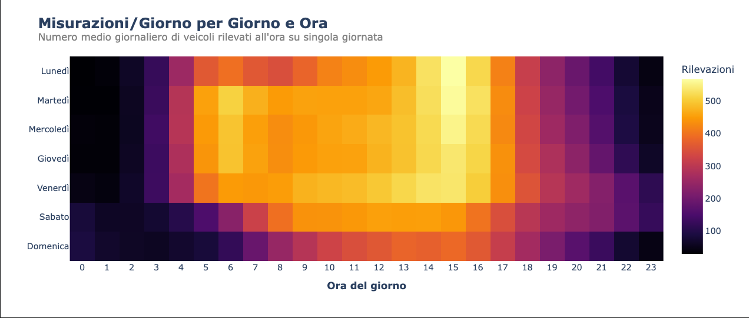
Misurazione veicoli / giorno
Heatmap – media misurazioni per giorno × ora
[ grafico ]
Notes:
Maruh
Il grafico mostra come il numero di registrazioni medie giornaliere siano più frequenti durante le ore del giorno rispetto a quelle notturne.
Sembra strano che c'è più traffico alle 15 rispetto alle 17
Semplicemente perché non rappresenta il numero effettivo di auto ma solo le misurazioni quindi significa ”quando ci sono più controlli”

Slide 7
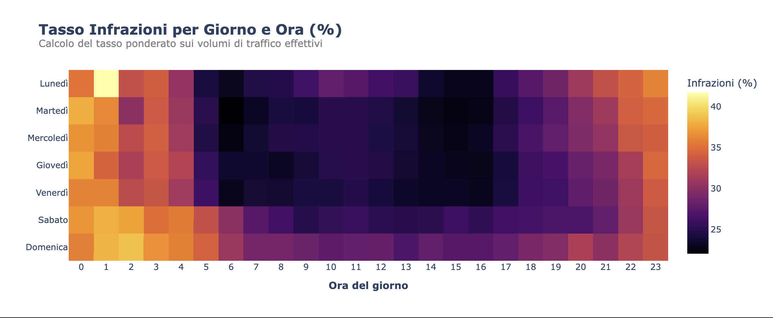
Mappa di Calore – Tasso infrazioni medio per orario
Heatmap – tasso infrazioni per giorno × ora
[ grafico ]
Notes:
Maruh
Il grafico mostra chiaramente che in percentuale il numero di infrazioni avviene maggiormente nelle ore notturne rispetto alle ore del giorno.
(Si tende a superare il limite durante le ore notturne).

Slide 8
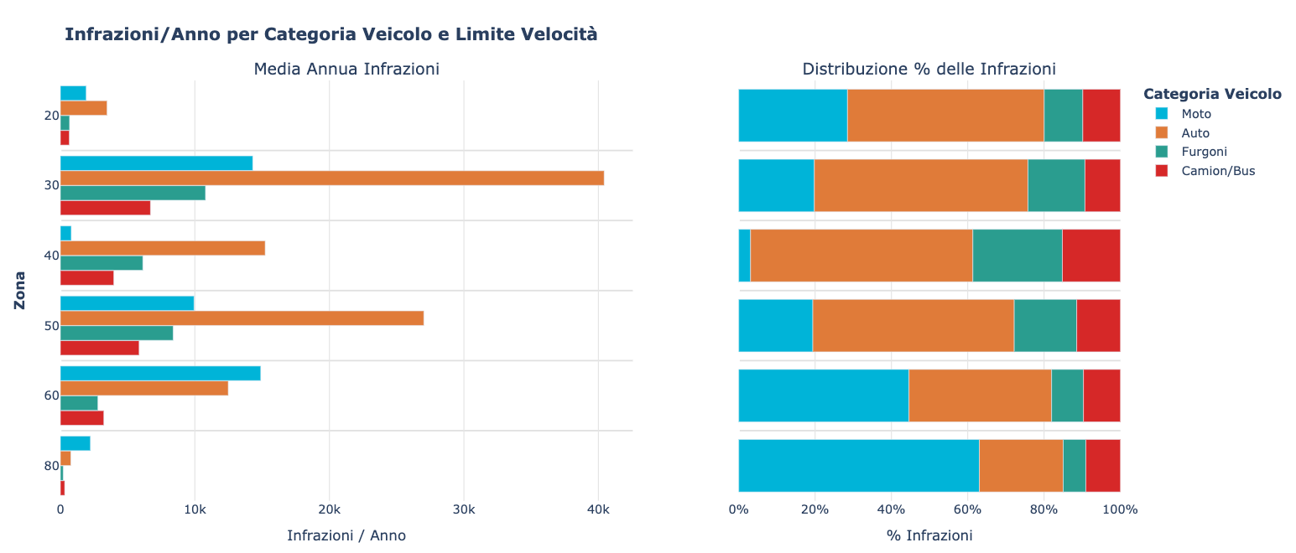
Infrazioni/Anno con categoria veicolo
SubPlot – media annua infrazioni veicoli
[ grafico ]
Notes:
Andrea
Utilizzando la Colonna “Lunghezza veicolo”, abbiamo stimato la categoria usando delle misure medie. Es. 0m – 2.5m = moto.
A sinistra abbiamo le infrazioni medie / anno per categoria veicolo e zona limite,
A Destra vediamo la percentuale delle infrazioni per ogni zona.

Slide 9
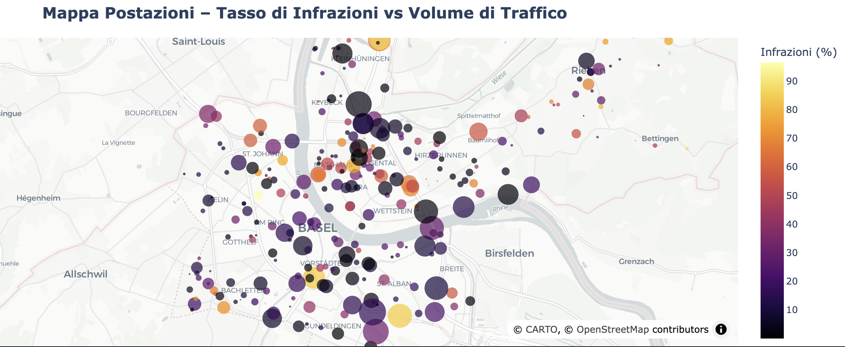
Correlazione tra volume di traffico e numero di infrazioni
Correlazione tra volume di traffico e numero di infrazioni per radar.
[ grafico ]
Notes:
Maruh
Domanda di ricerca: Un maggior volume di traffico comporta un tasso più alto di infrazioni?
Visualizzazione:
Dimensione: Volume di traffico medio.
Colore: Tasso di infrazione (%).
Data Processing: * Creazione di una colonna booleana per identificare i superamenti del limite.
Aggregazione dei dati per postazione (latitudine/longitudine) per calcolare transiti totali e infrazioni effettive.

Slide 10
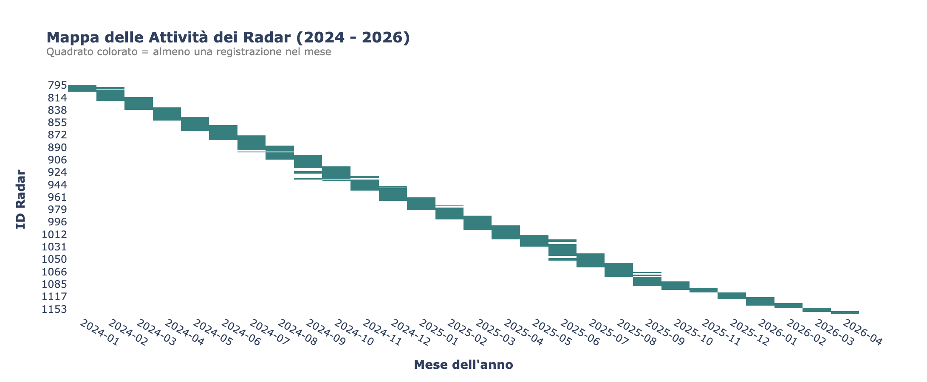
Mappa di attività dei radar
Heatmap dell’attività di ogni singolo radar (quadrato colorato almeno 1 registrazione).
[ grafico ]
Notes:
Maruh
Il grafico mostra un evidente pattern a diagonale, indicando un'attivazione sequenziale dei radar nel tempo. Questo suggerisce che le postazioni non operano simultaneamente, ma vengono spostate o attivate a rotazione mese dopo mese.

Slide 11
Conclusioni
I Dati: Informazioni reali e locali sul traffico svizzero.
L'Obiettivo: Promuovere la sicurezza stradale urbana.

